Slide 1
Индивидуальная работа №2 по дисциплине «Языки программирования»
Черанёва Наталья ПМИ-10

Slide 2
Постановка задачи
Используя структуру стека подсчитать значение арифметического выражения, записанного в обратной польской записи (постфиксной записи) при условии, что используются знаки операций +, –, *, / и операнды являются вещественными положительными числами. Во вводимой пользователем строке числа и знаки операций разделяются одним пробелом.

Slide 3
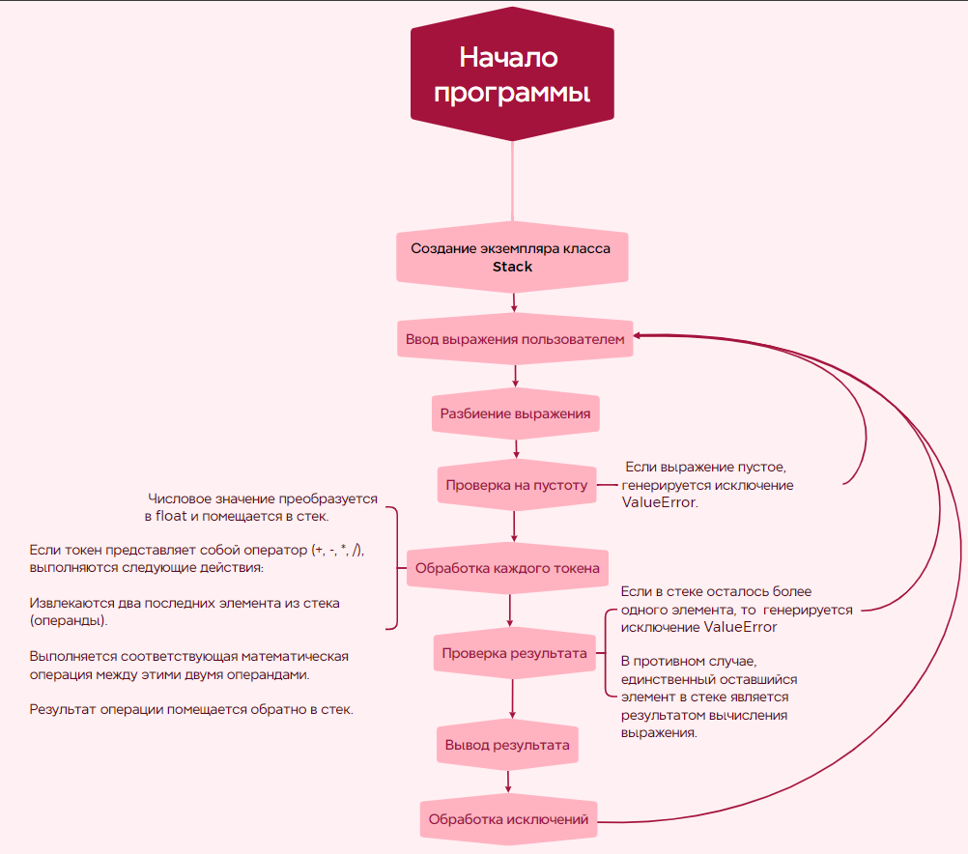
Алгоритм решения

Slide 4
Пример работы программы

Slide 5
Пример работы программы
Защита от введения некорректных данных

